Slide 1




МАОУ СОШ №2 структурное подразделение
детский сад №3
«ЗНАЮ САМ,НАУЧУ ДРУГОГО»
пгт Серышево
2019год

Slide 2
В детском саду № 3 традиционно проходят акции по безопасности дорожного движения. В 2019 году акции проходили совместно с сотрудниками ГИБДД - «Юный пешеход» и «Ребенок – главный пассажир».
Цель акций: привлечение внимания к проблеме детского дорожно-транспортного травматизма, к необходимости применения ремней безопасности и детских удерживающих устройств при перевозке детей в салоне автомобиля.
Задачи: - пропаганда безопасного поведения участников дорожного движения, предотвращение ДТП с участием детей-пассажиров;
- формирование у детей понимания, что их здоровье и жизнь во время поездки напрямую зависит от того, находятся они в автокресле или нет;
- развитие у детей коммуникативных навыков, умениий свободно вести диалог на заданную тему;
закрепление с детьми Правил дорожной безопасности.
Участие приняли все возрастные группы детского сада: 160 детей и их родители. Была проведена большая предварительная работа: изготовлены стенгазеты, плакаты, памятки, буклеты, проведены обучающие занятия. В акции были вовлечены не только родители, но и просто прохожие и школьники.

Slide 3
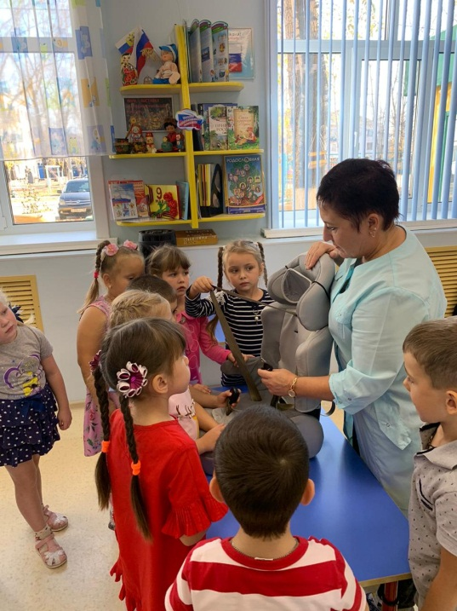
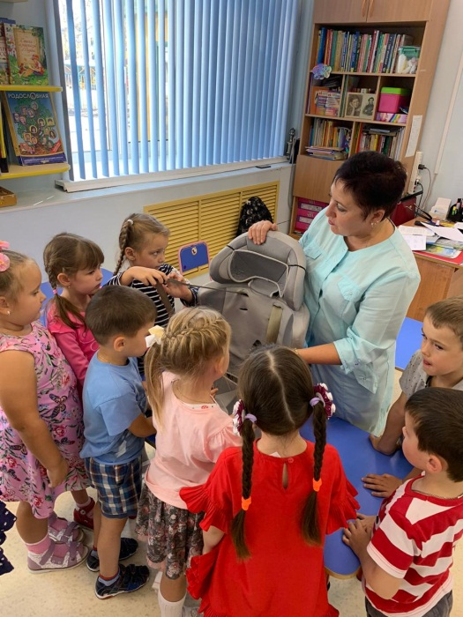
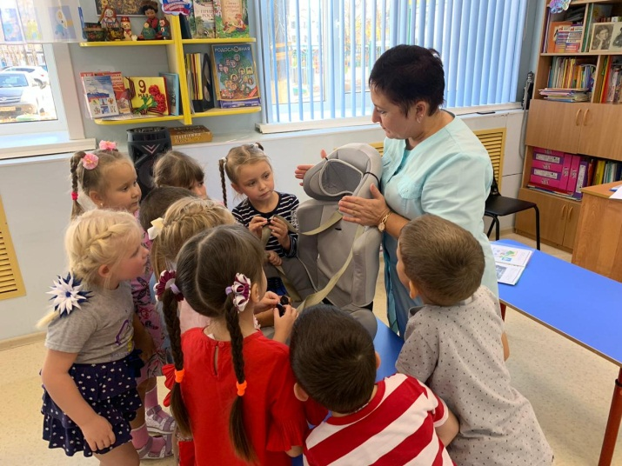
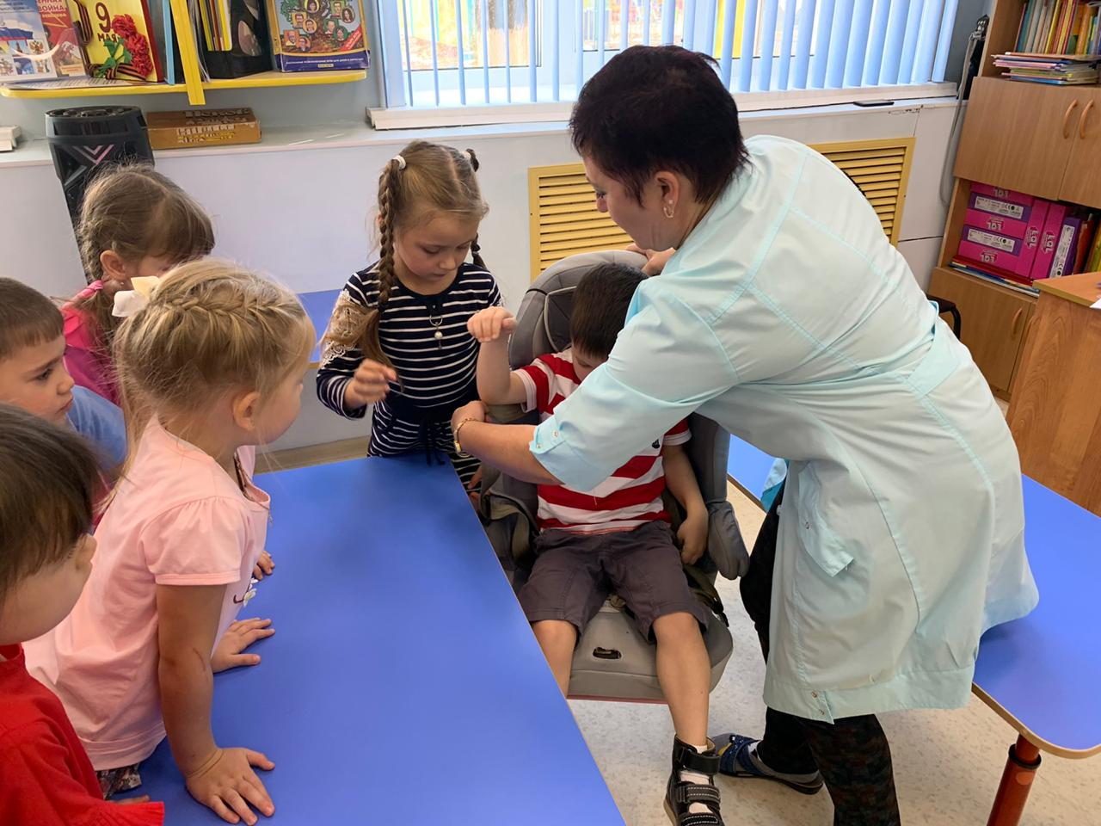
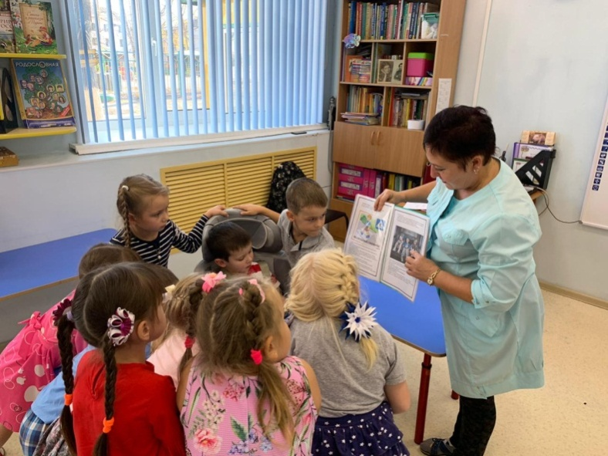
Обучающее мероприятие
по использованию детского
автокресла

Slide 4
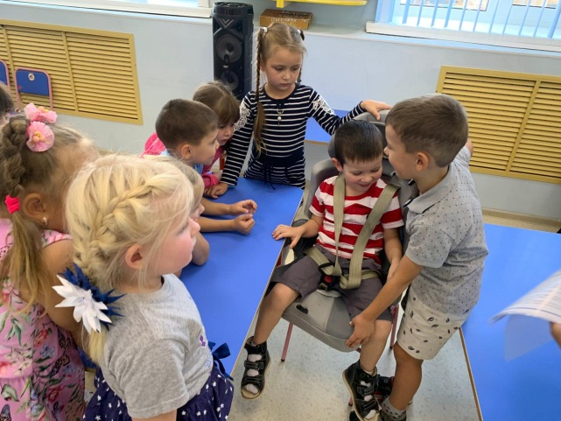
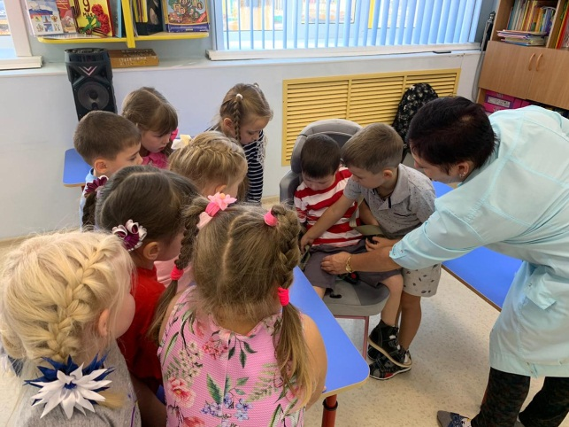
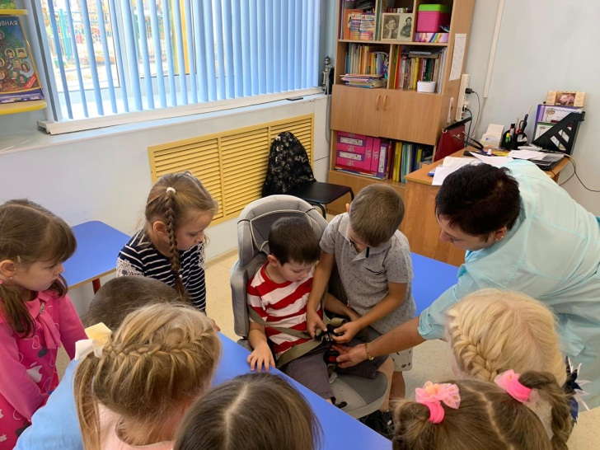
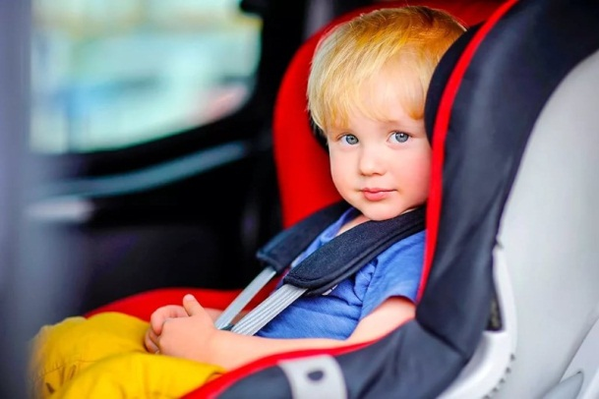
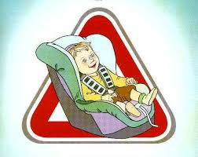
«Правила перевозки детей в автомобиле».

Slide 5
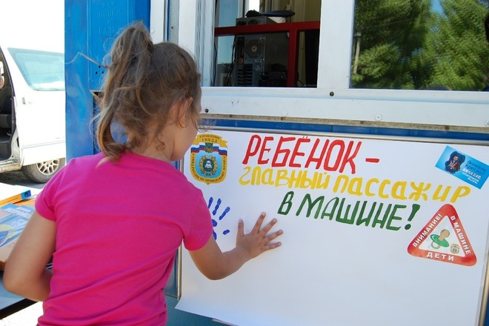

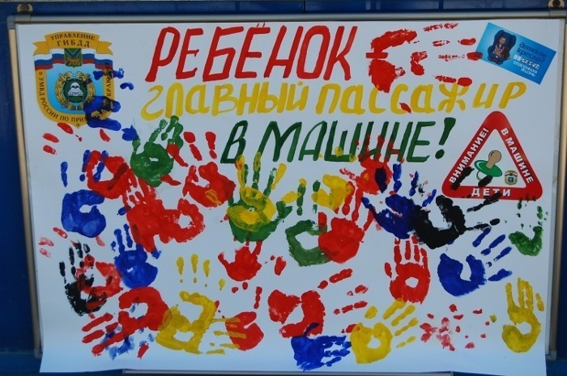
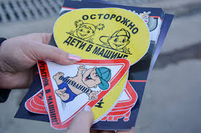
-Оформление места проведения акции (плакат, макеты светофора и дорожных знаков, огораживание территории).

Slide 6
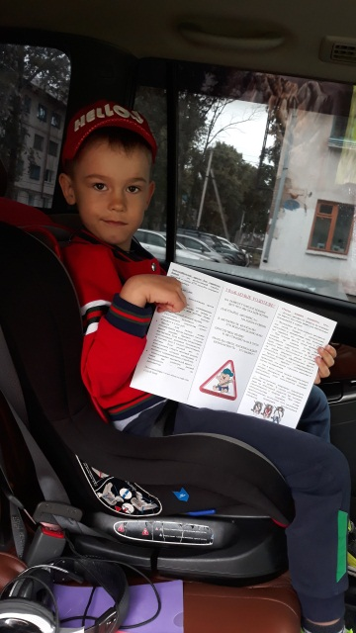
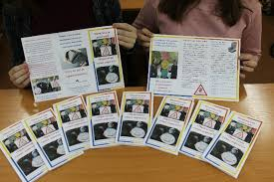
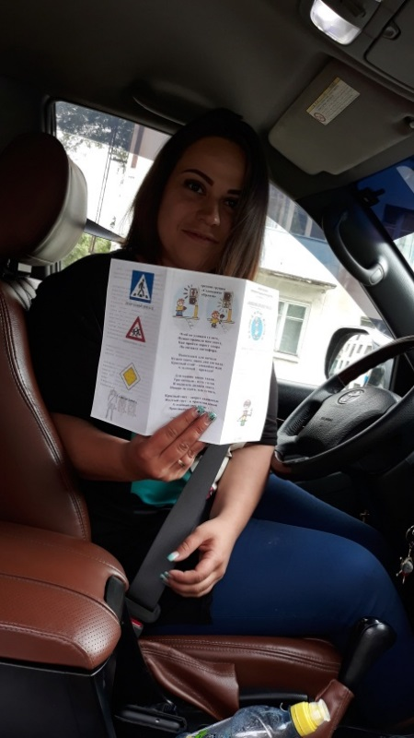
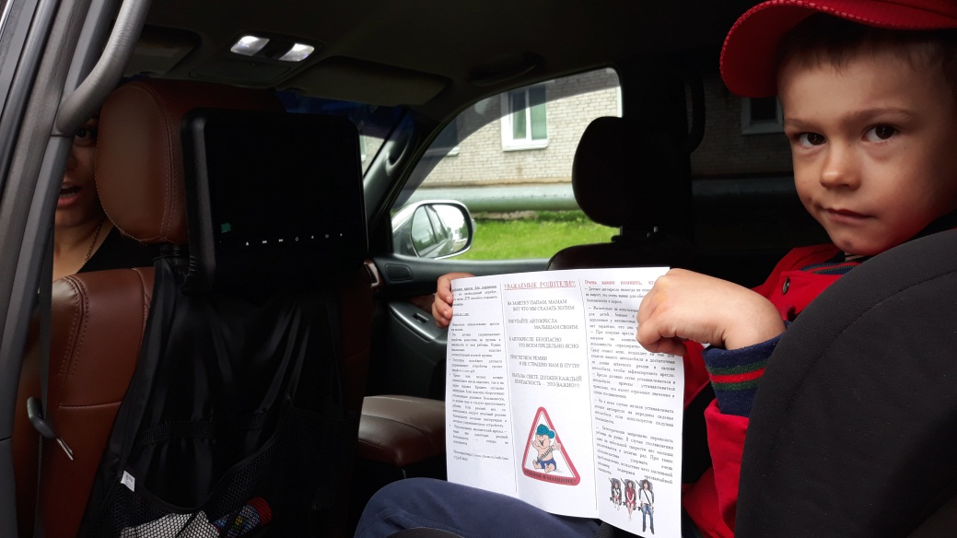
Изготовление и распространение буклетов

Slide 7
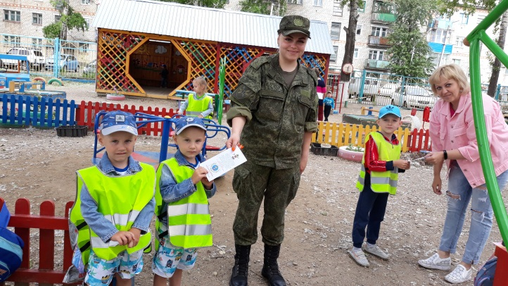
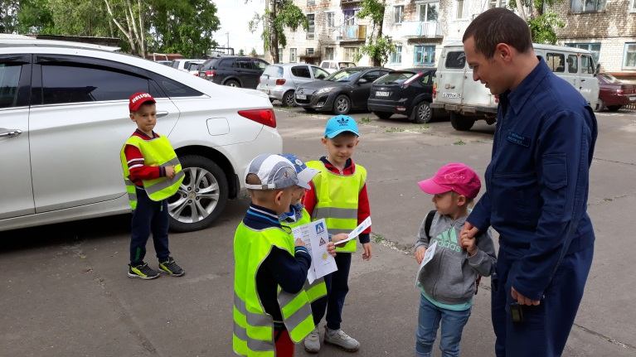
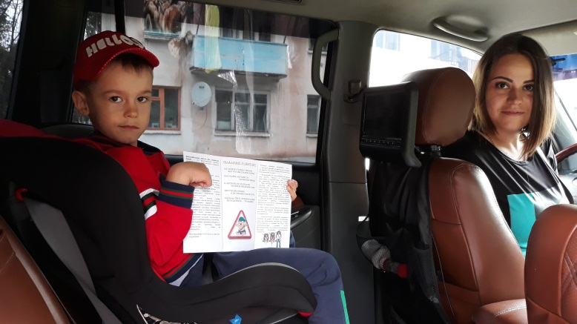
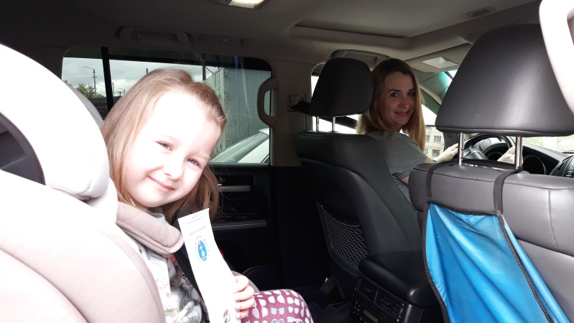
Оформление листовок-памяток для родителей- водителей

Slide 8
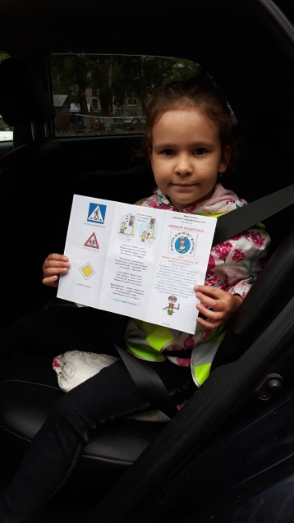
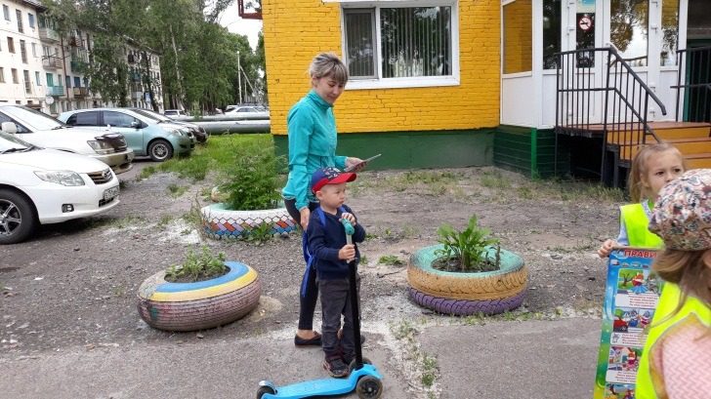
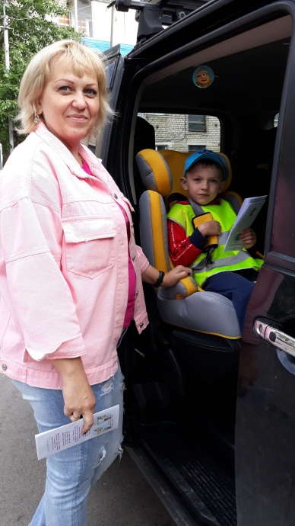
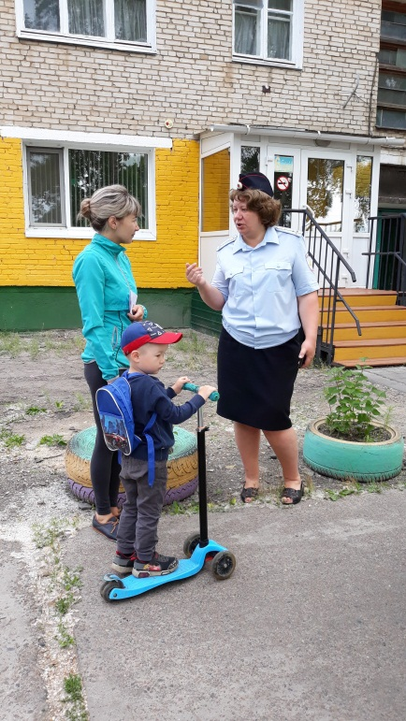
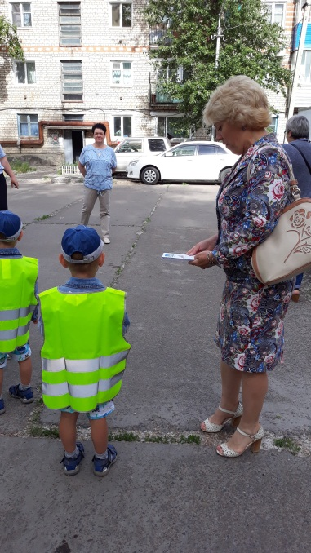
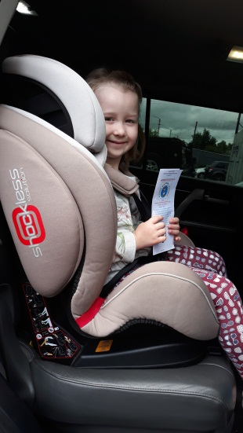
Беседы с прохожими

Slide 9
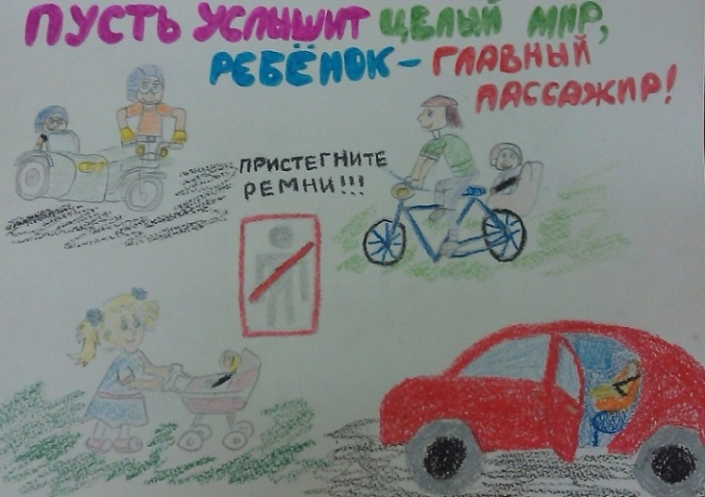
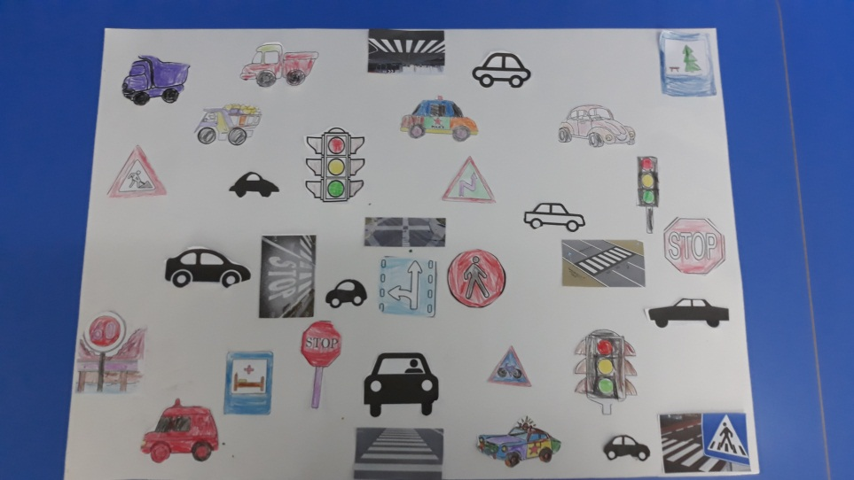
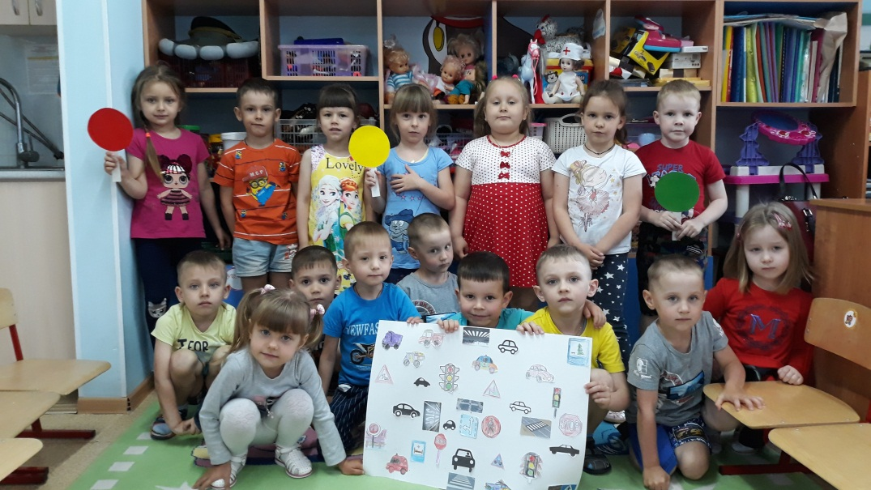
Наши стенгазеты

Slide 10
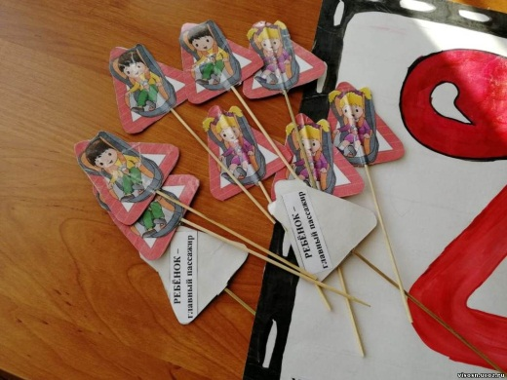
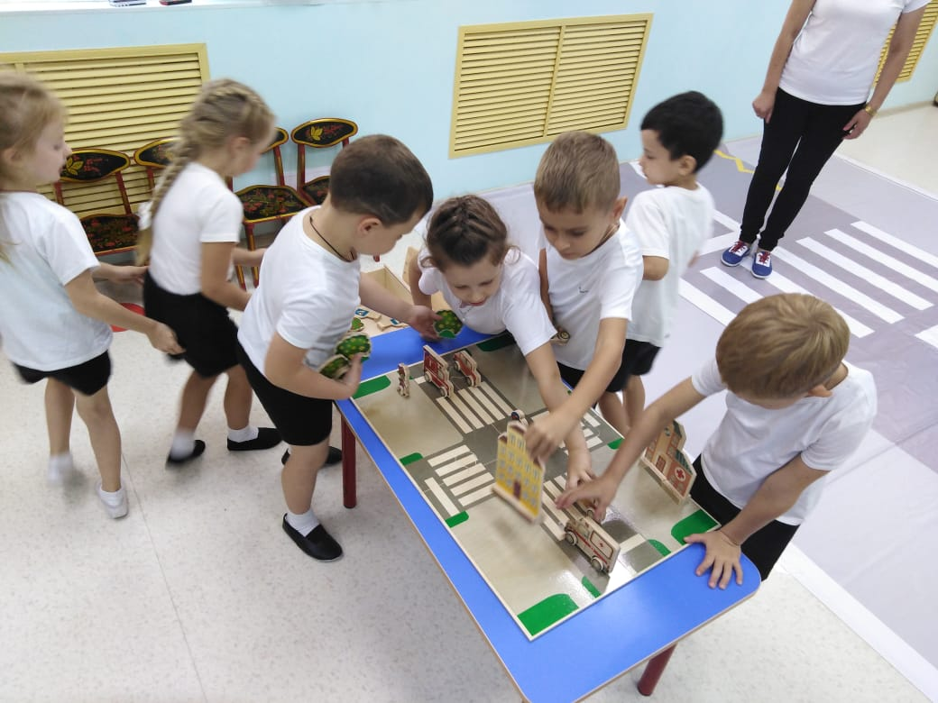
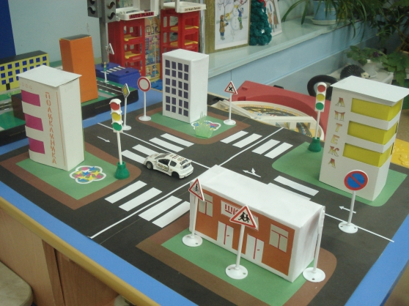

- Сюжетно-ролевые игры «Дорожное движение».
- Решение логических задач по дорожной ситуации.

Slide 11
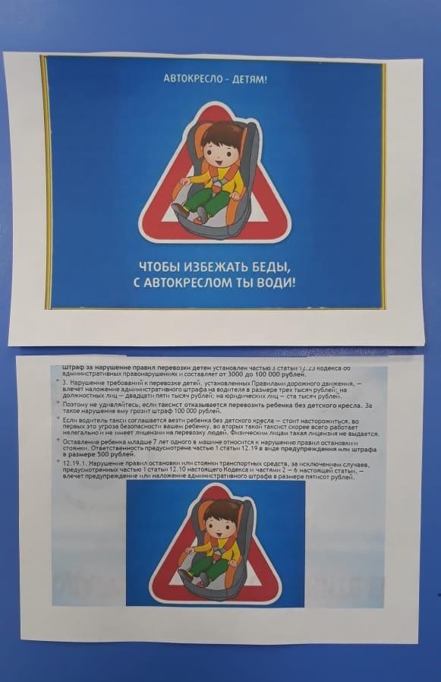
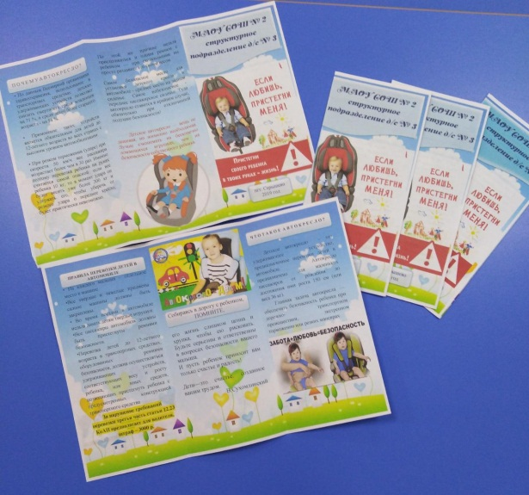
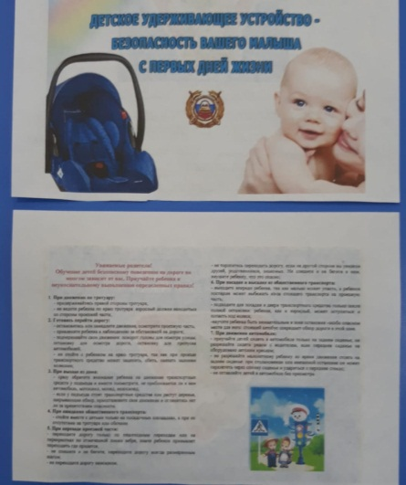
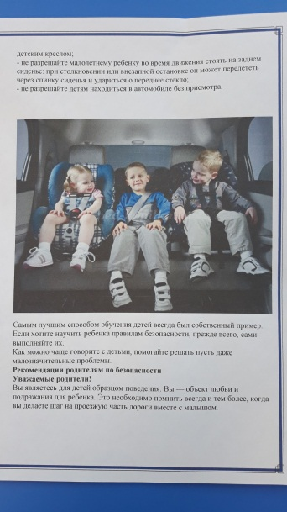
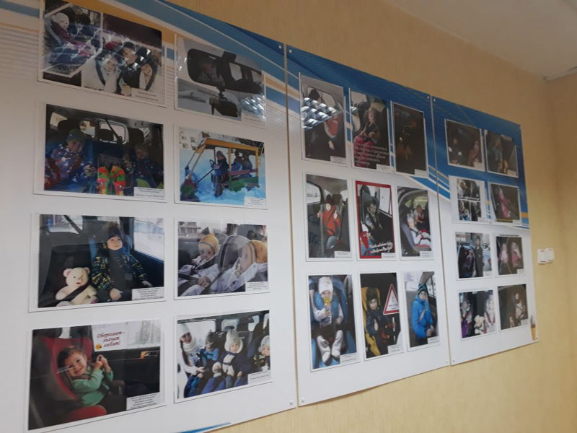
Ребёнок-главный пассажир

Slide 12
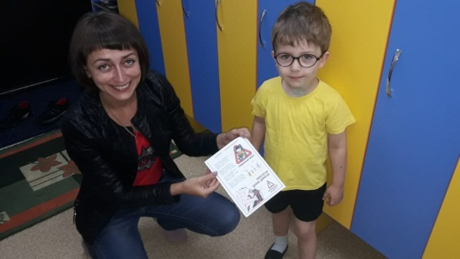
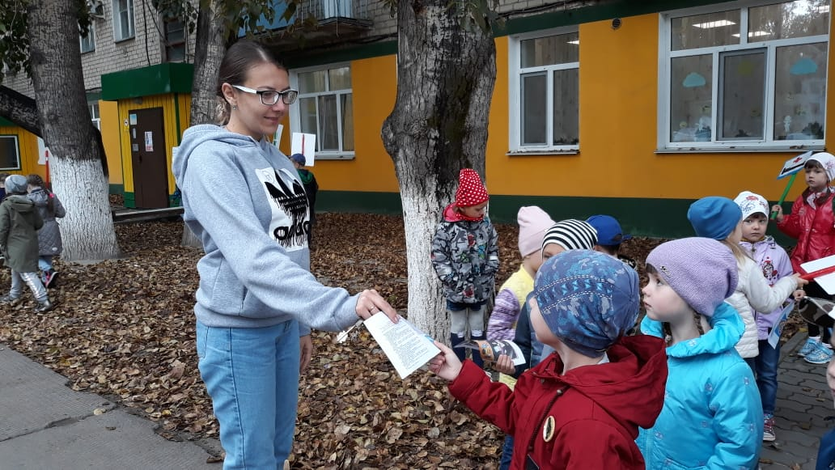
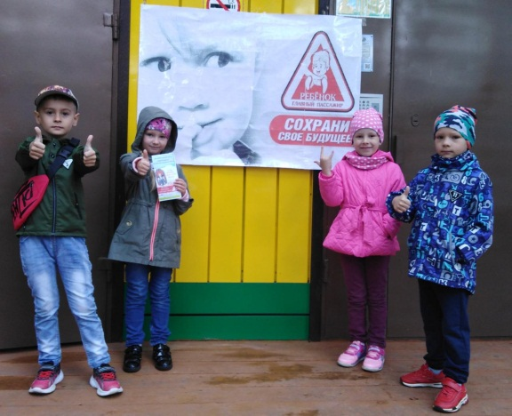
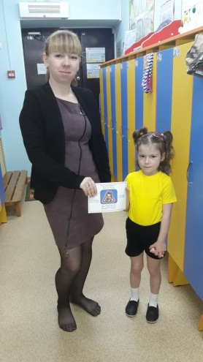
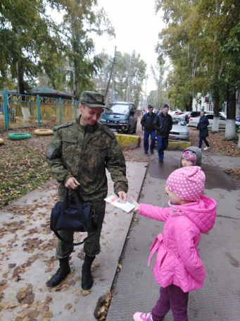

Slide 13
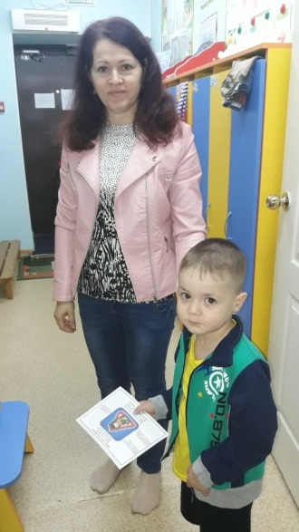
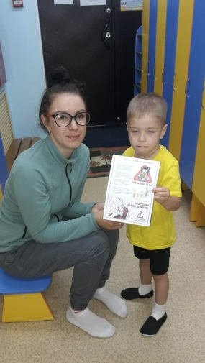
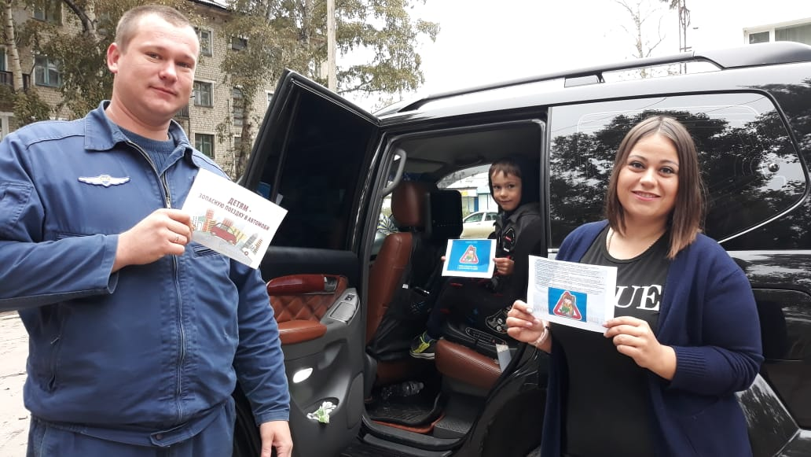
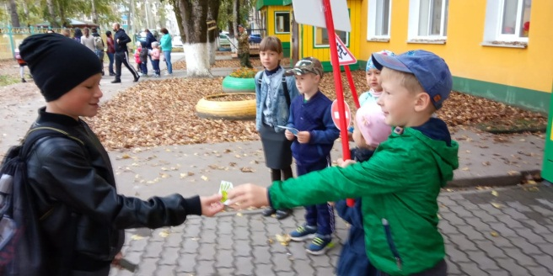
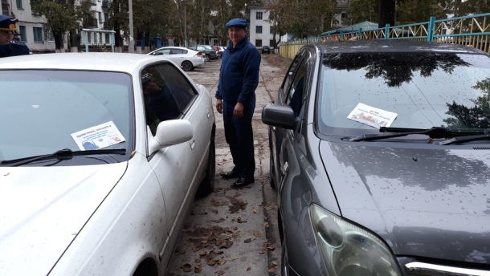

Slide 14
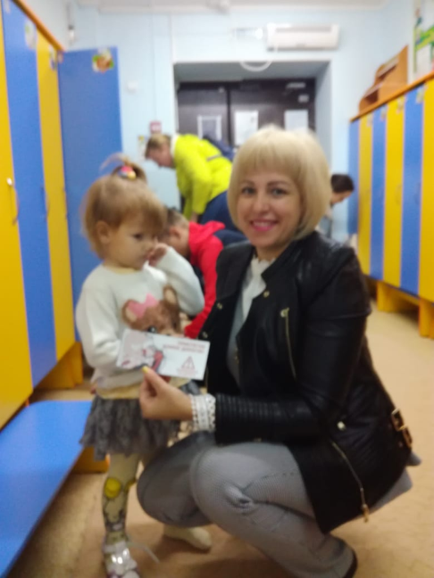
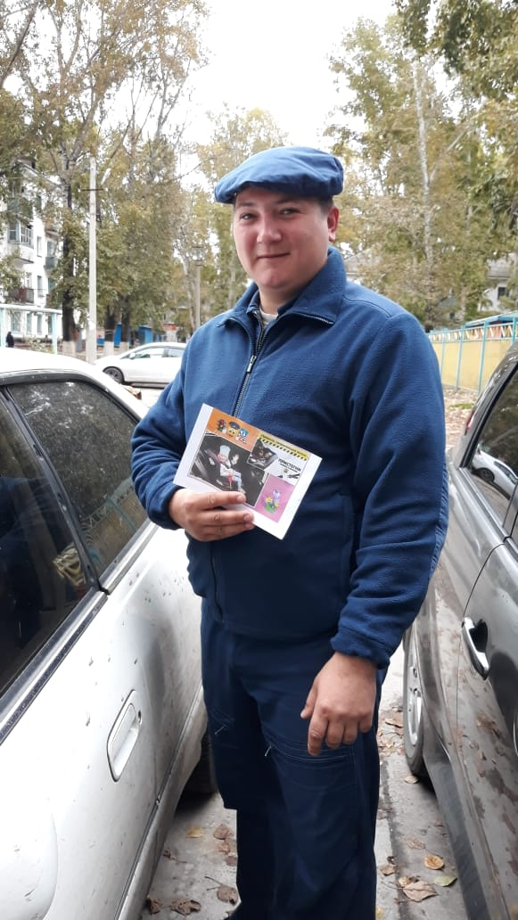



Slide 15





Slide 16





Slide 17





Экспресс-опрос для школьников на знание ПДД

Slide 18





Slide 19





Slide 20



